Slide 1

CSS – FONDOS

Slide 2
Fondos
El fondo de una caja puede ser un color simple, una imagen o varias imágenes o un degradado.
CSS define varias propiedades para establecer el fondo:
background-color
background-image
background-repeat
background-attachment
background-position
background-origin
background-size
background-clip
background

Slide 3
Fondos
Propiedad | Descripción | Valores
background-color | Color de fondo | [ <color> | transparent ]
background-image | Imagen de fondo | [ url(...) | none ] [, url(...) | none ]*
background-repeat | Repetición de la imagen de fondo | [ repeat | repeat-x | repeat-y | no-repeat ] [, repeat | repeat-x | repeat-y | no-repeat ]*
background-attachment | Desplazamiento de la imagen de fondo | [ scroll | fixed ] [, scroll | fixed ]*
background-position | Posición de la imagen de fondo | [ [ <porcentaje> | <longitud> | left | center | right ] [ <porcentaje> | <longitud> | top | center | bottom]? ] | [ [ left| center | right ] || [ top | center | bottom ] ] [, [ <porcentaje> | <longitud> | left | center | right ] [ <porcentaje> | <longitud> | top | center | bottom]? ] | [ [ left| center | right ] || [ top | center | bottom ] ]*
background | Propiedades individuales relacionadas con el fondo | [ <background-color> || <background-image> || <background-repeat> || <background-attachment> || <background-position> ] [, <background-color> || <background-image> || <background-repeat> || <background-attachment> || <background-position> ]*
background-size | Tamaño de la imagen de fondo | [[ <porcentaje> | <longitud> ]{1,2}| contain | cover | auto] [,[ <porcentaje> | <longitud> ]{1,2}| contain | cover | auto]*
background-origin | Origen de coordenadas sobre el que se va a colocar la imagen de fondo | [border-box | padding-box | context-box] [,border-box | padding-box | context-box]*
background-clip | Origen de coordenadas sobre el que se va a colocar el fondo, sea imagen o color | [border-box | padding-box | context-box] [,border-box | padding-box | context-box]*

Slide 4
Fondos
Fondos: https://www.w3schools.com/css/css_background.asp
Fondos avanzados: https://www.w3schools.com/css/css3_backgrounds.asp
Degradados:
https://www.w3schools.com/css/css3_gradients.asp
https://desarrolloweb.com/articulos/degradado-lineal-css3.html

Slide 5
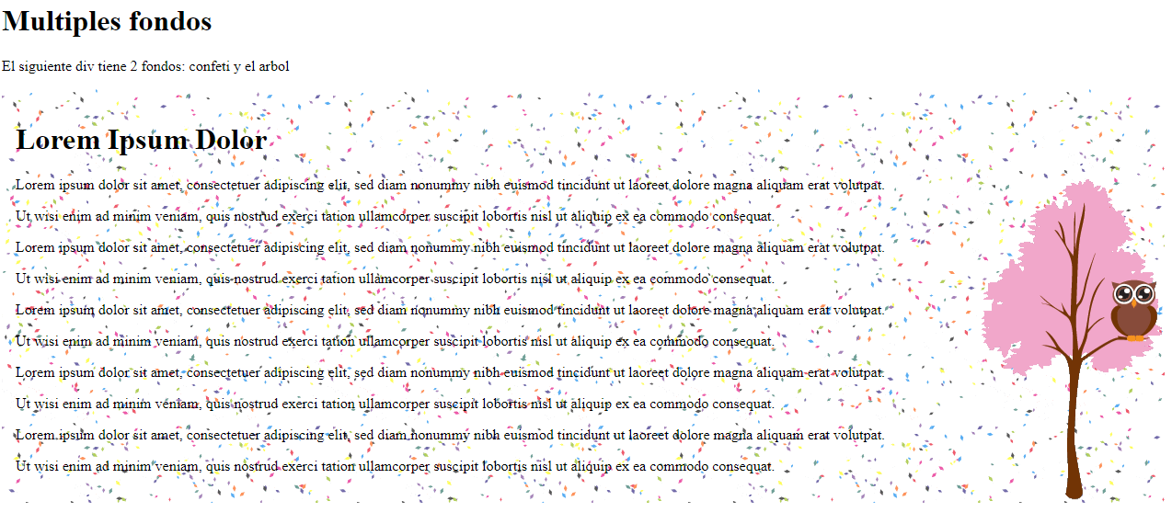
Ejemplos:
#ejemplo1 {
background-image: url(./irudiak/img_tree.gif), url(./irudiak/confeti.gif);
background-position: right bottom, left top;
background-repeat: no-repeat, repeat;
padding: 15px;
}

Slide 6
background-size
contain: escala el fondo lo más largo posible. Tanto el ancho como la altura deben caber dentro del área de contenido).
La imagen de fondo se muestra en su tamaño real, sin importar si deja espacios sin cubrir del contenedor.
cover: escala la imagen del fondo hasta que está completamente cubierto. Tanto su ancho como su alto son iguales o superan el área de contenido). Como tal, algunas partes de la imagen de fondo pueden no ser visibles en el área de posicionamiento del fondo.
La imagen de fondo se acomoda en todo el espacio del contenedor, lo cual podría estirar o recortar un poco la imagen

